Slide 1
第五章 蒙特卡罗方法在计算机上的实现
源分布抽样过程
空间、能量和运动方向的随机游动过程
记录贡献和分析结果过程
核截面数据的引用
蒙特卡罗程序结构
作 业

Slide 2
第五章 蒙特卡罗方法在计算机上的实现
蒙特卡罗方法是随着计算机的出现和发展而逐步发展起来的。在计算机上能够产生符合要求的随机数，实现对已知分布的抽样，奠定了蒙特卡罗方法在计算机上得以实现的基础。在计算机上使用蒙特卡罗方法解粒子输运问题大致包括三个过程：源分布抽样过程，空间、能量和运动方向的随机游动过程以及记录、分析结果过程 。

Slide 3

源分布抽样过程
源分布抽样的目的是产生粒子的初始状态
。下面我们介绍一些常见的特定
类型的源分布抽样方法。

Slide 4
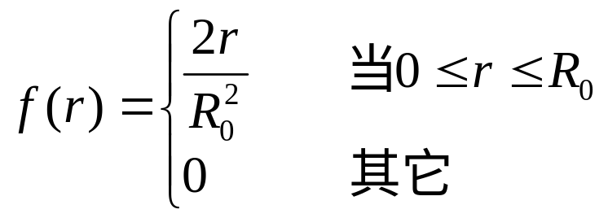

源粒子的位置常见分布的随机抽样
圆内均匀分布
设圆半径为R₀，粒子在圆内均匀分布时，从发射点到中心的距离 r 的分布密度函数为：
r 的抽样方法为：

Slide 5
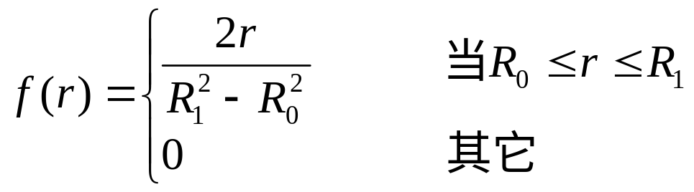
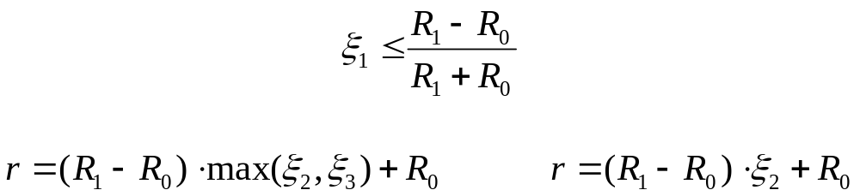
圆环内均匀分布
设圆环的内半径为R₀，外半径为R₁，则粒子在该圆环内均匀分布时，从发射点到中心的距离 r 的分布密度函数为：
r 的抽样方法为：
≤
>

Slide 6
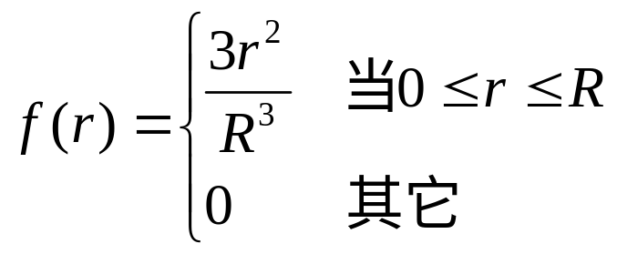

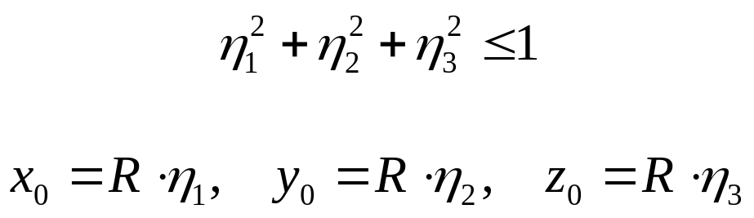
球内均匀分布
设球的半径为R，粒子在球内均匀分布时，从发射点到中心的距离 r 的分布密度函数为：
r 的抽样方法为：
在直角坐标系下，抽样方法为：
>
≤

Slide 7
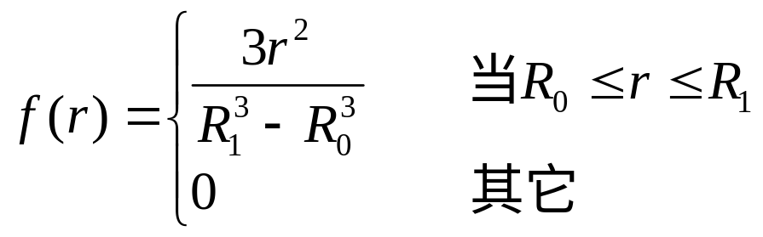
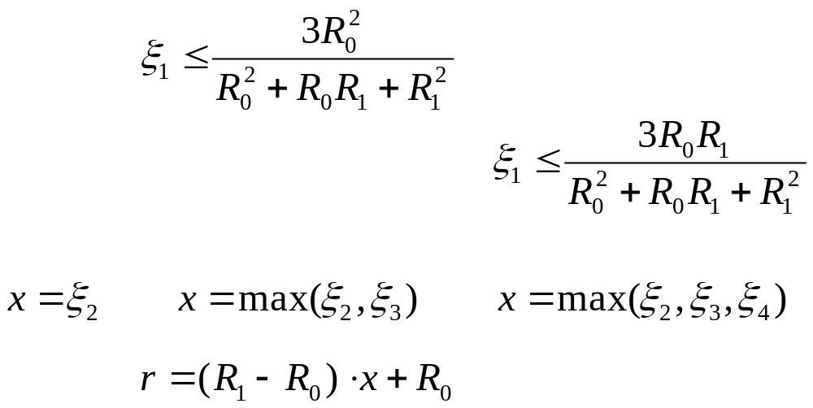
球壳内均匀分布
设球壳的内半径为R₀，外半径为R₁，在均匀分布时，从发射点到中心的距离 r 的分布密度函数为：
r 的抽样方法为：
≤
>
≤
>

Slide 8
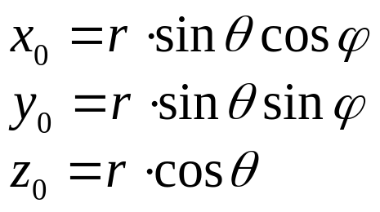
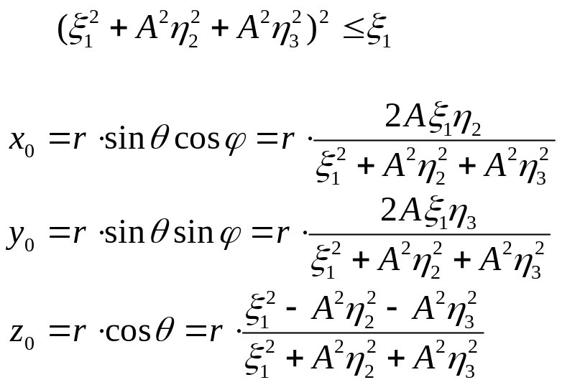
在直角坐标系下，球壳内点的坐标为：
其中，r 由前面的抽样方法确定，θ、φ服从各向同性分布，其抽样方法为：
＞
≤

Slide 9
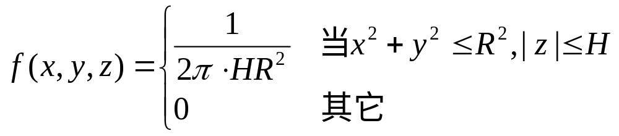
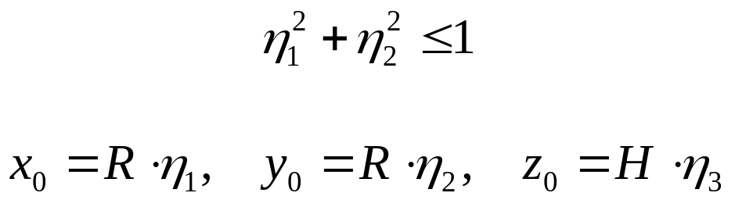
圆柱内均匀分布
圆柱内均匀分布是指粒子发射点均匀地分布在底半径为 R，高为 2H 的圆柱内。若固定圆柱的中心为原点，圆柱的轴向为 z 轴，则分布密度函数为：
抽样方法为：
>
≤

Slide 10
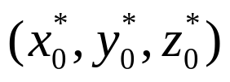

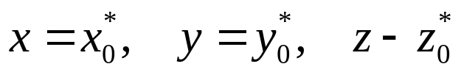
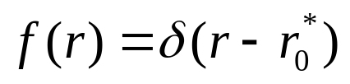

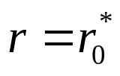
点源分布
点源分布是指粒子由一固定点 发射，其分布密度函数为：
其中， 为狄拉克δ函数，源粒子的抽样方法为：
在球坐标系中，粒子发射点到球心的距离 r 的分布密度函数为：
其中， 为点源到球心的距离。源粒子的位置抽样为：

Slide 11

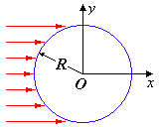

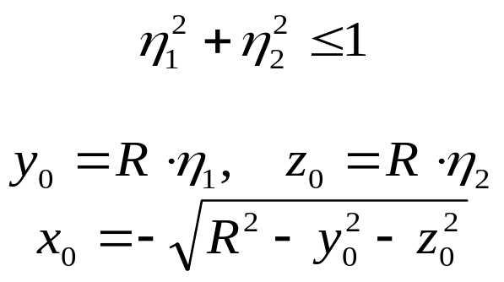
球外平行束源分布
球外平行束源分布是指粒子平行入射到半径为 R 的球面上，或球外点源距离球很远，可以近似地看作平行束源。设 r 为粒子发射点到球心的距离 , 其分布密度函数为：
r 的抽样方法为：
在直角坐标系中，抽样方法为：
>
≤

Slide 12


源粒子的能量常见分布的随机抽样
单能源分布
单能源分布是指粒子的发射能量为一固定值 E₀ ，其分布密度函数为 ：
源粒子的能量为：

Slide 13
裂变中子谱分布
裂变中子谱分布的一般形式为：
其中A，B，C，E_{min}，E_{max} 均为与元素有关的量。
对于铀-235，
A=0.965，B=2.29，C=0.453，E_{min}=0，E_{max}=∞。

Slide 14
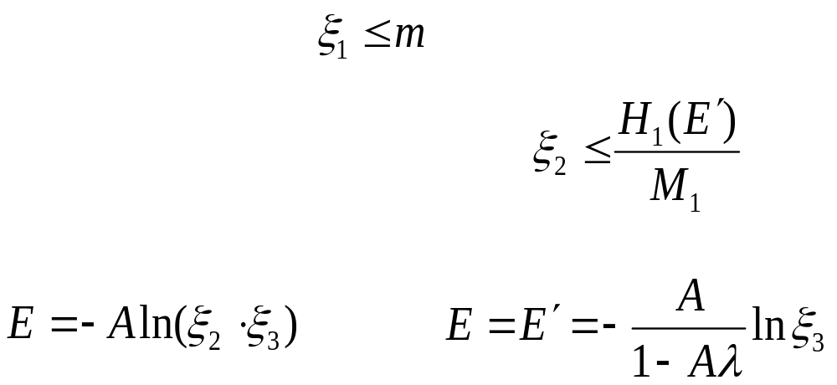
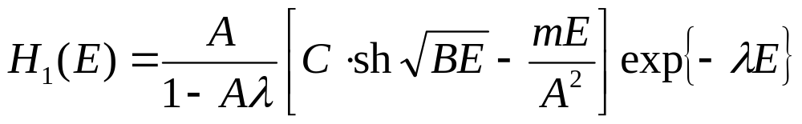
采用近似修正抽样，抽样方法为：
其中，m≈0.8746，M₁≈0.2678，λ≈0.5543。
此外，裂变谱分布也有以数值曲线形式给出的，此时，用数值曲线抽样方法抽取 E 。
≤
＞
＞
≤

Slide 15
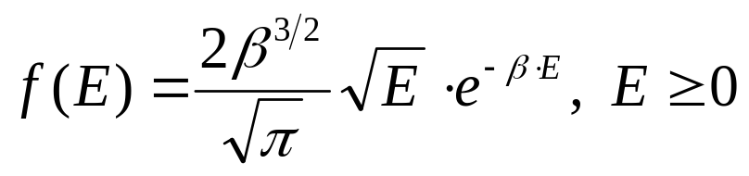
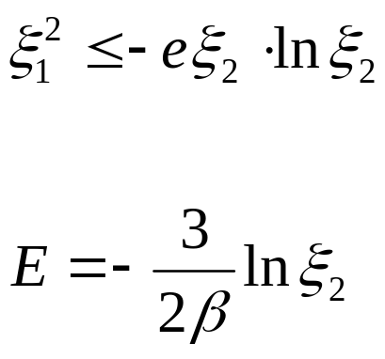
麦克斯韦(Maxwell) 谱分布
麦克斯韦谱分布的一般形式为：
该分布的抽样方法为
＞
≤

Slide 16
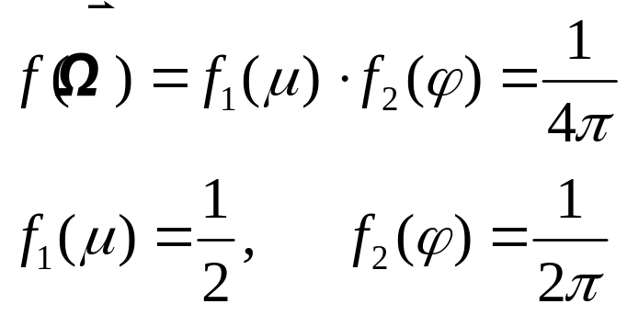
源粒子运动方向常见分布的随机抽样
各向同性分布
各向同性分布密度函数为：
其中，μ＝cosθ，θ为运动方向与 z 轴的夹角，φ为方位角。

Slide 17
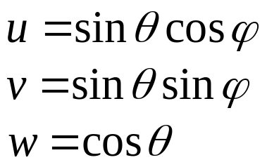
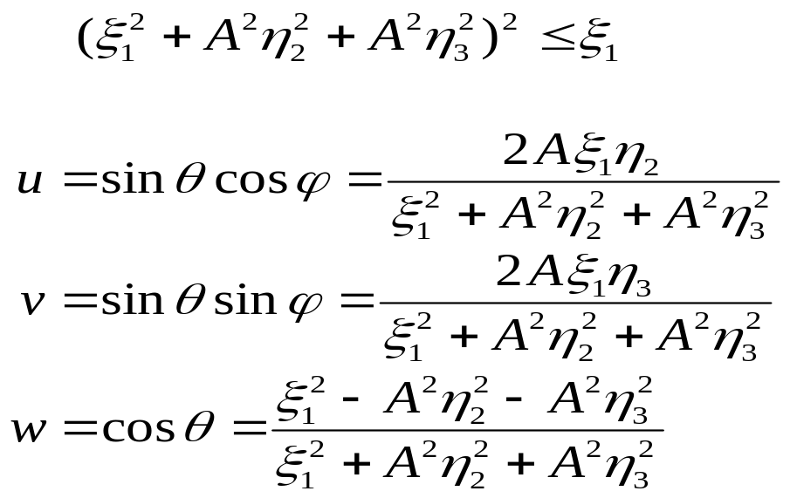
在直角坐标系下，各方向余弦 u，v，w 为：
其抽样方法为：
＞
≤

Slide 18
半面各向同性分布
不妨设在 x≥0 的半面方向上各向同性发射粒子，则在前述各向同性分布的抽样方法中，用ξ₂代替η₂就能得到所需分布的抽样。对于其它方向的情况，可用类似的方法处理。

Slide 19

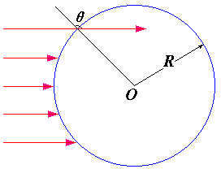

球外平行束源分布
令μ＝cosθ，θ为粒子运动方向的径向夹角，则μ分布密度函数为：
μ的抽样方法为：

Slide 20
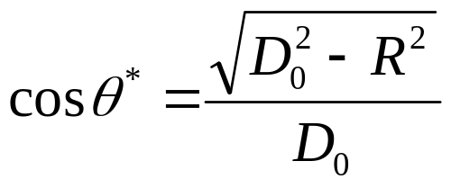
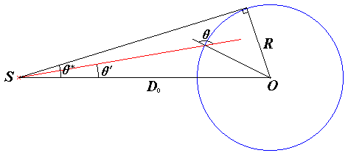

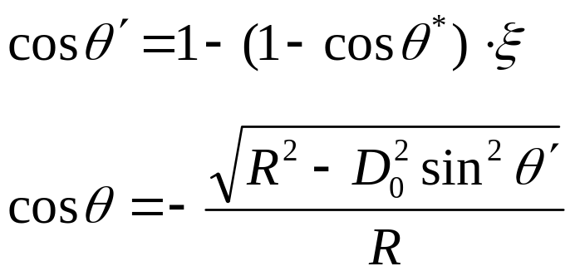
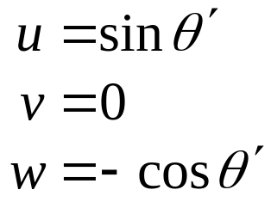
球外各向同性点源分布
设球外点源 S 到球心的距离为D₀。点源 S 到球的最大张角为θ*，
则球外各向同性点源分布的抽样方法是：
先抽样确定 ，再转换成θ。
在直角坐标系下，取 OS 为 z 轴，抽样方法为：

Slide 21
次级粒子的源分布
在有关次级粒子（如裂变中子，中子生成光子，光子生成中子）的输运过程中，次级粒子源分布的抽样方法，主要可分为以下两种：
直接生成法
可将生成的次级粒子的位置、能量、方向、权重等参数直接作为源分布的抽样结果。也就是直接对生成的次级粒子进行跟踪。这种方法比较简单、直观。

Slide 22
离散分布法
将生成的次级粒子的权重，按空间位置、能量、方向分别记录，得到次级粒子的空间、能量、运动方向的离散的近似分布。再根据该分布，利用各种抽样技巧，得到源分布的抽样，对抽样的源粒子进行跟踪、记录。
当一个问题需要用两个以上的蒙卡程序处理时，可采用这种方法。

Slide 23
空间、能量和运动方向的随机游动过程
粒子由状态S_{m}到状态S_{m+1}时，需要确定粒子的空间位置 r_{m+1}，能量 E_{m+1}和运动方向Ω_{m+1}。

Slide 24

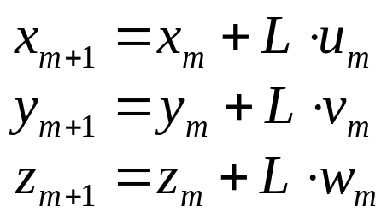

碰撞点位置的计算公式
设 r_{m} 为粒子第 m 次碰撞点的位置，Ω_{m} 为碰撞后的运动方向，则粒子第 m+1 次碰撞点的位置 r_{m+1} 为：
即
其中 为 的方向余弦，L 为两次碰撞点间的距离。

Slide 25


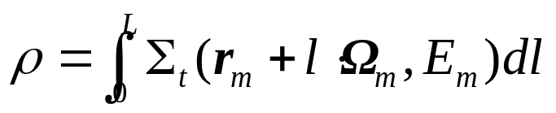
L 的分布密度函数为：
由 f (L) 抽样确定 L 的方法通常有三种：
直接抽样方法
确定 L 的直接抽样方法是：
首先由自由程分布
中抽取ρ
再由下列关系式解出 L 。

Slide 26
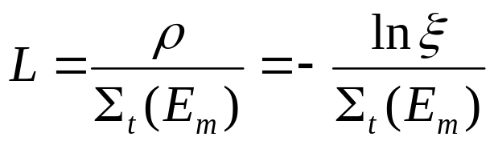
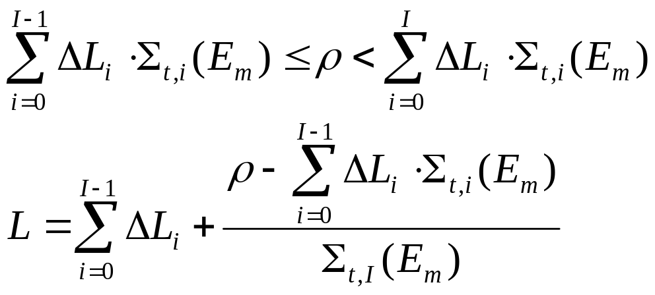

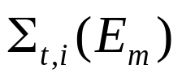
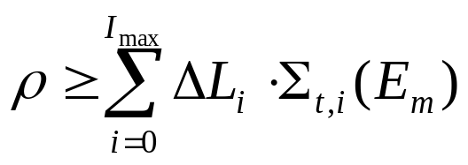
对于均匀介质，有
对于多层介质，如果
则
其中， 为粒子由 r_{m} 出发，沿Ω_{m} 方向在顺序经过的第 i 个介质区域内走过的距离， 为第 i 个介质
区域的宏观总截面 ( i =1，2，…，I_{max} )。 当
时，意味着粒子穿出系统。

Slide 27
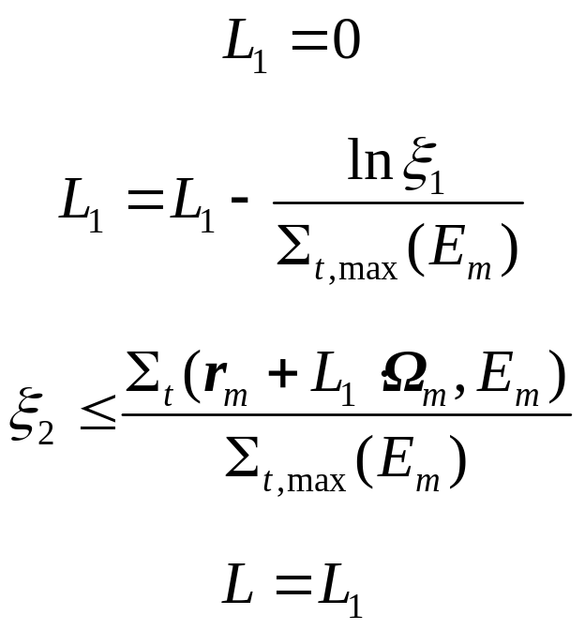
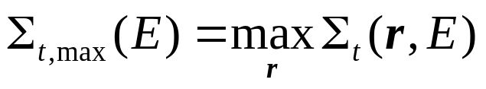
最大截面法
对于多层介质，或其他介质密度与位置有关的问题，在求 ( i =1，2，…，I_{max} ) 时，如果系统形状复杂，计算是非常烦杂的。在这种情况下，使用最大截面法更方便。最大截面抽样方法为：
其中
＞
≤

Slide 28
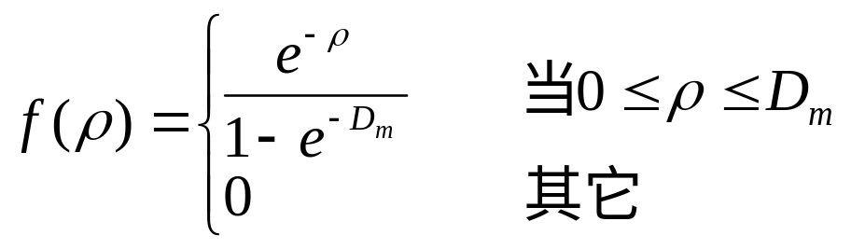


限制抽样法
当介质区域很小时，如使用直接抽样法抽取输运长度，粒子很容易穿出介质，此时使用限制抽样法确定自由程个数ρ较好，ρ的分布密度函数为：
其中 D_{m} 为粒子由r_{m} 出发，沿Ω_{m} 方向到达区域边界的自由程个数。ρ的抽样方法是：
然后用直接抽样法中根据ρ计算 L 的方法计算输运长度 L 。此时，粒子的权重需乘以纠偏因子 。

Slide 29
碰撞后能量E_{m+1}的随机抽样
粒子在介质中发生碰撞后，首先要确定与哪种原子核发生何种反应。粒子发生碰撞后（吸收除外）的能量 E_{m+1} 一般只与其碰撞前后运动方向的夹角（散射角）有关。
粒子碰撞后常见的能量分布有下面几种情况。
裂变中子谱
中子引起原子核裂变反应时，裂变中子的能量服从裂变谱分布。其抽样方法可参考以前的介绍。

Slide 30
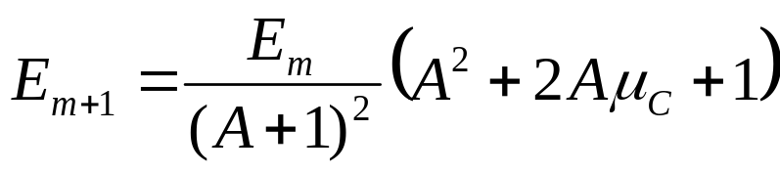
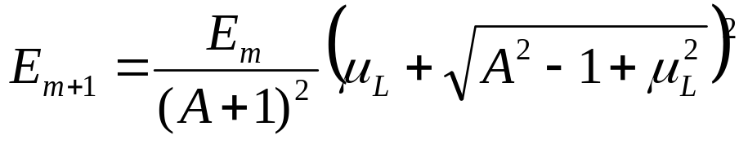


中子弹性散射后能量的确定
中子弹性散射后，能量与质心系散射角θ_{C}的关系是：
能量与实验室系散射角θ_{L}的关系是：
其中，A 为碰撞核的质量， 。
或 确定后，即可求出 E_{m+1}。

Slide 31
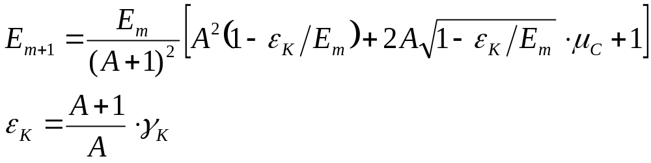


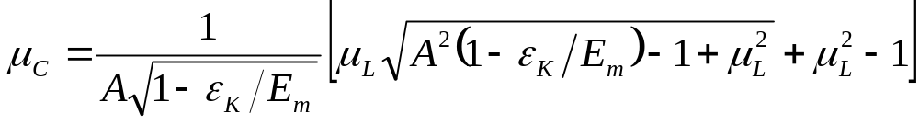

中子非弹性散射后能量的确定
中子非弹性散射后，能量与质心系散射角θ_{C}的关系是：
其中， 为第 K 个能级的阈能， 为第 K 个能级的激发态能量。
如果确定了实验室系散射角θ_{L}，则根据下式
确定 后，再计算出 E_{m+1}。

Slide 32
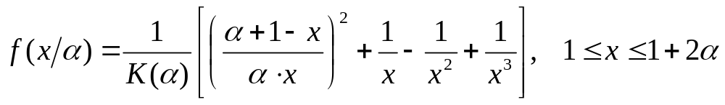
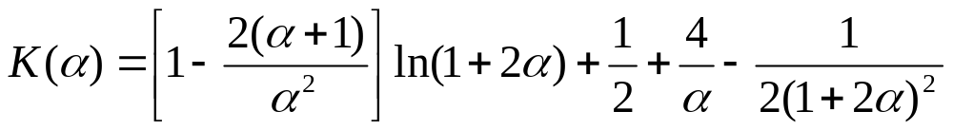



光子康普顿（Compton）散射后能量的确定
光子发生康普顿散射后，其能量分布密度函数为：
其中， K(α) 为归一因子。
， 和 分别为光子散射前后的能量，以 m₀c² 为单位，m₀为电子静止质量，c 为光速。

Slide 33
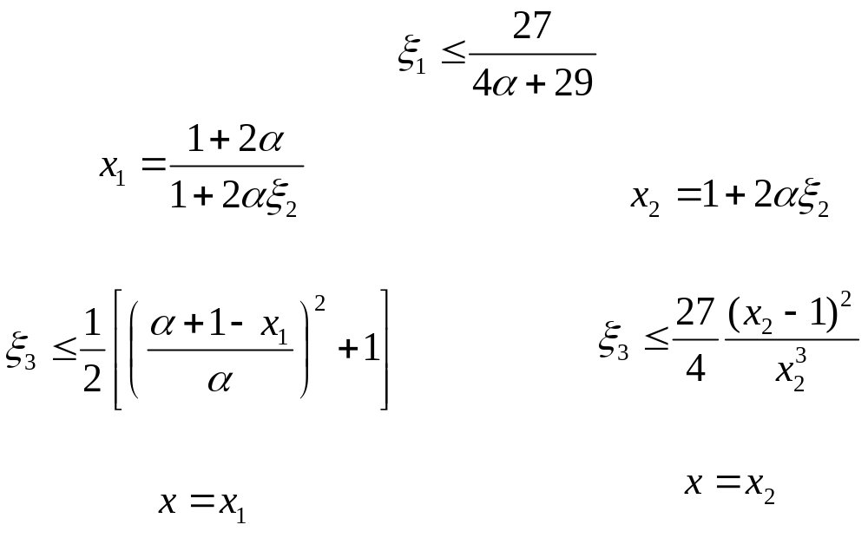
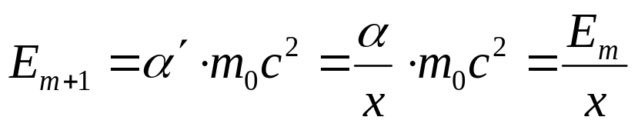
光子康普顿散射能量分布的抽样方法为：
x 的抽样确定后，散射后的能量为：
≤
＞
＞
＞
≤
≤

Slide 34

碰撞后散射角的随机抽样
粒子碰撞后运动方向Ω_{m+1}的确定，一般与散射角有关。由已知分布抽样确定散射角后，再确定Ω_{m+1}。常见的散射角分布有如下几种：
质心系各向同性分布
散射角在质心系服从各向同性分布时，其抽样方
法为 。质心系散射角θ_{C}抽样确定后，
需转换成实验室系散射角θ_{L}。

Slide 35
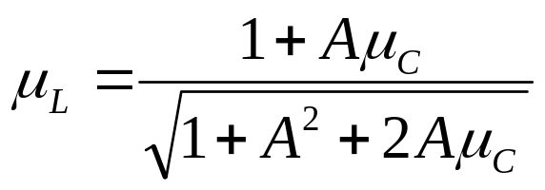

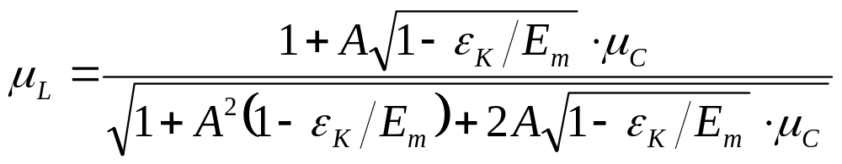
在中子弹性散射情况下，转换公式为：
其中 A 为碰撞核质量， 。
在中子非弹性散射情况下，转换公式为：
其中， 为第 K 个能级的阈能。

Slide 36
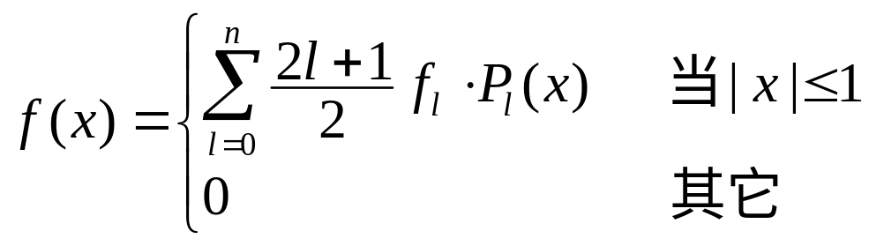
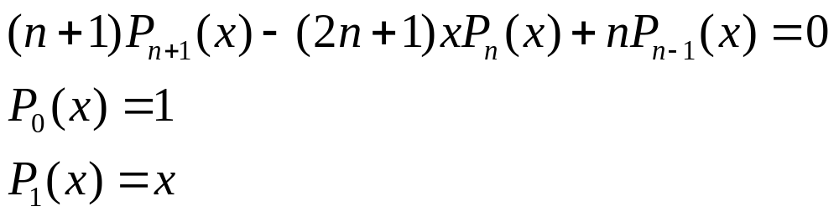
中子弹性散射勒让德 (Legendre) 多项式分布
中子弹性散射角分布常以勒让德多项式的展开形式给定。散射角余弦 x＝cosθ的分布密 度函数为：
其中 P_{l}(x) 为 l 阶勒让德多项式。
该分布即为 n 阶勒让德近似展开。
勒让德多项式由以下递推公式确定：

Slide 37


考虑新的分布：
当选取 x₀，x₁，… x_{n} 为 P_{n+1}(x)＝0 的根，且
时，f_{a}(x) 依照勒让德多项式展开的前 n 项与 f (x) 的展开形式相同。因此，可以用 f_{a}(x) 作为 f (x) 的近似分布。

Slide 38



在实际问题中，由于勒让德多项式展开项数不够，可能出现某个 为负值的现象。此时可以采用如下近似分布：
其中：
对于该近似分布，可用加抽样方法进行抽样：
此时，由于偏倚抽样而引起的纠偏因子为 w_{K} ，也就是说，粒子的权重要乘上w_{K}。

Slide 39


光子康普顿散射角分布
光子的康普顿散射角与其散射前后的能量有关 , 它的分布密度函数为：
抽样方法为：

Slide 40

碰撞后运动方向Ω_{m+1}的确定
实验室系散射角θ_{L}确定后，依据不同的坐标系的表现形式，有不同的确定方法。
确定方向余弦 u_{m+1}，v_{m+1}，w_{m+1}

Slide 41




其中，
方位角 在 [0, 2π] 上均匀分布。
当 时，不能使用上述公式，可用下面的简单公式：

Slide 42

确定Ω_{m+1}的球坐标 (θ_{m+1}，φ_{m+1})
设Ω_{m}的球坐标分别为 (θ_{m},φ_{m})，其中，θ为粒子运动方向与 z 轴的夹角， φ为粒子运动方向在 x y 平面上投影的方位角。则Ω_{m+1}的球坐标 (θ_{m+1},φ_{m+1}) 分别由下式确定：

Slide 43

球形几何的随机游动公式
一般几何的随机游动公式可以应用到球形几何，而对球对称问题，使用特殊形式更为方便。
下次碰撞点的径向位置 r_{m+1}的确定
两次碰撞点间的距离 L 确定之后，下次碰撞点的径向位置 r_{m+1}的计算公式为：
设系统的外半径为R，如 r_{m+1}≥R，则粒子逃出系统。

Slide 44


粒子碰撞后瞬时运动方向的确定
在球对称系统中，粒子运动方向用其与径向夹角余弦来描述。使用球面三角公式，粒子碰撞后瞬时运动方向与径向夹角余弦 cosθ_{m+1}的计算公式为：
其中， 为在 [0, 2π] 上均匀分布的方位角， 为在 r_{m+1} 点进入碰撞前瞬时运动方向与 r_{m+1} 径向之间的夹角。

Slide 45
点到给定边界面的距离
在抽样确定输运距离、判断粒子是否穿透系统时， 常遇到求由 r_{m} 出发，沿Ω_{m} 方向到达某个区域表面的距离问题。在记录对结果的贡献时，也常使用类似的量。区域表面通常是平面或二次曲面。 求到达区域表面的距离问题，实际上是求直线（或半射线）与平面或二次曲面的交点问题。这是 蒙特卡罗方法解粒子输运的各种实际问题时 , 所遇到的基本几何问题。

Slide 46






点到平面的距离
点 沿方向 的直线方程为：
该直线到达方程为
的平面的距离为：
当 与平面平行时，即
直线与平面无交点。
如果 l 为负值，直线与平面也无交点。这时，粒子的运动方向是背离平面的。

Slide 47



点到球面的距离
在三维直角坐标系中，设球心为 r_{c}＝(x_{c}, y_{c}, z_{c}) ，球半径为 R，则球面方程为：
将直线方程代入该球面方程，得到点 r₀沿Ω₀方向到达球面的距离 l ：
其中

Slide 48

当 R₀≤R 时，即 r₀ 点在球内 ，Δ≥δ²，l 只有一个正根：
当 R₀＞R 时，即 r₀ 点在球外，分以下三种情况：
若δ≥0，l 无正实根，直线与球面无交点。
若δ＜0，Δ＜0，l 无实根，直线与球面无交点。
若δ＜0，Δ≥0，l 有两个正实根，直线与球面有两个交点。

Slide 49



在球坐标系中，不失一般性，设球心为 r_{c}＝0，则球面方程为 r＝R。
当 r₀≤R 时，即 r₀ 点在球内 ，有一个交点：
其中θ₀为Ω₀与 r₀ 的径向夹角。
当 r₀＞R 时，即 r₀ 点在球外 ，令
当 cosθ₀≥0 时，直线与球面无交点。
当 cosθ₀＜0 时，若 d≥R，则直线与球面无交点。
若 d＜R，则有两个交点：

Slide 50



点到圆柱面的距离
设圆柱面的方程为：
其中 (x_{c}, y_{c}, 0) 为圆柱的中心，R 为圆柱底半径。
点 r₀沿Ω₀方向到达圆柱面的距离 l 为：
其中

Slide 51



当 R₀≤R 时，r₀ 点在圆柱内 ，如果 ，则 l 有一个正根：
如果 ，即Ω₀平行于圆柱的对称轴，直线与圆柱面无交点。
当 R₀＞R 时，r₀ 点在圆柱外，分以下三种情况：
若δ≥0，l 无正实根，直线与圆柱面无交点。
若δ＜0，Δ＜0，l 无实根，直线与圆柱面无交点。
若δ＜0，Δ≥0 且 ，l 有两个正实根，直线与圆柱面有两个交点。
在 的情况下，直线与圆柱面不相交。

Slide 52





点到圆锥面的距离
设圆锥顶点在原点，以 z 轴为对称轴，则圆锥面的方程为：
点 r₀沿Ω₀方向到达圆锥面的距离 l 为：
其中
如果Ω₀与锥面某一母线平行，即 ，则

Slide 53



空腔处理
在粒子输运问题中，所考虑的系统常有空腔存在，如中空的球壳 , 平板间的空隙等。粒子输运时，可有两种处理空腔的方法：
将空腔作为宏观总截面Σ_{t}＝0 的区域 , 按通常的方法输运。
设 分别为由 r_{m} 出发，沿Ω_{m} 方向到空腔区域的
近端和远端的交点，当粒子超过 时，以 为新的起
点，重新开始输运。
显然，这两种方法在统计上是等价的。

Slide 54


等效的边界条件
全反射边界
在反应堆活性区中，元件盒常常按正方形或六角形排列。假定元件盒足够多，每个盒结构相同，那么活性区中每个盒所占的栅胞的物理情况，可以代表整个活性区中的状况。

Slide 55

进一步假定，元件盒是圆对称的，那么每个栅胞中情况，可以用更小的单位（栅元）来反映。比如对六角形栅胞可取其 1/12 的ΔOAB 来做代表；正方形栅胞可用其 1/8 的ΔO'A'B' 来做代表。这样一来问题就大大简化了。

Slide 56
现在的问题是怎样计算直角三角形栅元的物理量（如通量）。用蒙特卡罗方法如何模拟中子在栅元内的运动，反映出整个活性区对它的影响。
我们可把OA'、OB'、A'B' 作为全反射边界来处理。所谓全反射边界，就是当中子打到该边界上时，按镜面反射的方式，从边界 上全部反射回来，中子的能量与权重均不改变。
在这种边界上的反射条件，称之为全反射条件，就是通常的镜面反射条件。

Slide 57

在全反射边界条件下，一条通过活性区若干个区域的中子径迹，可以用栅元ΔO'A'B' 中的一条折线轨 道来反映出来。
反过来，在直角三角形栅元ΔO'A'B' 中任一条反射成的折线轨道，都代表了中子在活性区内一条直线轨道的作用。由于系统的对称性，在活性区内，凡是与栅元内位置相当的地方，都有相同的物理情况，因此栅元内各处的情况，当然代表了整个活性区的情况。

Slide 58





一般曲面全反射条件
对于一般曲面的全反射，设入射方向为Ω，入射点的内法线方向为 n ，则反射方向Ω' 为：
其中
设
则

Slide 59


平面全反射条件
设三角形栅元的横截面ΔOAB 在 X-Y 平面上，∠OAB＝θ。则边界 OA、OB、AB 上的反射都是平面全反射。在任一与 X-Y 平面垂直且与 X 轴成α角的平面上，全反射条件为：
由此就可得到OA、OB 和 AB 边上的全反射条件，对于 OB 边，α=θ；对于 OA 边，α= 0；对于 AB 边，α=π/ 2。

Slide 60

反射层边界条件
对于具有大反射层的系统，如存放，运输和生产裂变物质的仓 库、车厢和车间等，当中子从里面打到四周墙上或反射层时，还要继续对它进行跟踪。这种跟踪常常要花费很大的计算量，并且在结果中引起的方差也比较大。如果在计算这种系统的不同方案中，反 射层条件不变，那么这种大量重复的计算是很不经济的。

Slide 61
中子射入反射层后，一部分被介质吸收，只有一部分返回，由于中子的散射慢化，损失一部分能量，因此反射回来的中子有一个能量方向分布。显然，对这种反射层，不能应用全反射条件。不过，我们仍然可以把它当做边界，在边界上按反射层的物理作用来处理。

Slide 62

比如，如果反射层是一种平板几何，我们可以用数值方法或蒙特卡罗方法，预先算好在各种不同入射能量 E 下的反照率β(E)，反射中子的能量分布 RE(E→E' )。于是代替在反射层中眼踪中子，我们可在反射层边界上作如下处理：
一旦中子打入反射 层，立即返回，反射后权重为
其中，E 为射入反射层中子的能量，W 为中子的权重。反射后的能量 E_{β} 由反射能谱 RE(E→E_{β}) 中抽样产生。反射后的方向Ω_{β} 由半平面各向同性分布或余弦分布中抽样。反射后的中子位置为入射时的位置。
计算表明，对于大尺寸的反射层来说，这样的近似，引 起的结果上的误差是可以忽略的，却能带来计算量的大量节省。

Slide 63
记录贡献与分析结果过程
在粒子输运问题中，除了得到某些量的积分结果外，还需要得到这些量的方差、协方差、以及这些量的空间、能量、方向和时间的分布。这些量可以利用分类记录手续同时得到。

Slide 64

记录与结果
为了得到所求量的估计值，在粒子输运过程中需进行记录，即求每个粒子对所求量的贡 献。
设模拟了 N 个粒子，所求量的估计值为：
其中 g_{i} 为第 i 个粒子的总贡献。

Slide 65
记录的贡献由所求量决定。对于同一个所求量，又随所用的蒙特卡罗技巧的不同而不同。 例如，所求量是粒子穿透屏蔽概率，使用直接模拟法时，如粒子穿透屏蔽，在叠加记录单元加“1” ( 初始值为零 )，否则没有贡献。使用加权法时，如粒子穿透屏蔽，在叠加记录单元加粒子的权重，否则没有贡献。使用统计估计法时，粒子每发生一次碰撞 (包括零次碰撞)，都要记录贡献，等等。

Slide 66


方差和协方差的估计
估计量 g 和 g' 的方差和协方差为：
它们可以用下式估计：

Slide 67







因此，要得到 和 的估计，只要对每一个历史记
录结果的 和 进行记录，并加以累加即可。
方差估计值 确定后，可得到误差
其中 为置信限，它随置信水平 而定。在通常
情况下，取 。

Slide 68
位置、能量、方向、时间分布
在前面已经提到，用蒙特卡罗方法求某种量的空间、能量、方向和时间分布，实质上是得到这种分布的阶梯函数近似的估计值。而求这种估计值是很方便的，只要将跟踪过程中所得到的感兴趣量，按其状态的空间、能量、方向、时间特征，分别记录其权 重，最后将这些记录结果适当处理即可。

Slide 69

事先，将问题的空间、能量、方向（常按相对于某个方向的夹角余弦）、时间范围，各分为如下不同间隔：
再用一批存贮单元 {A} 记录相应间隔上阶梯函数近似的累计值。

Slide 70
核截面数据的引用
用蒙特卡罗方法解粒子输运问题，需要介质所包含的各种原子核的核数据。以中子核数据为例，需要各种涉及到的核的微观总截面、弹性散射、非弹性散射、n-2n 反应、裂变、俘获等截面；也需要这些反应的相应能量、角度分布、次级粒子数，以及其它关心的粒子数及其能量、方向分布。从输运方程中可以知道，有了这些数据，问题就完全确定了；反映到蒙特卡罗模拟中，有了这些数据， 就能决定宏观总截面，决定碰撞核的具体形式，就能实现抽样和跟踪。
在蒙特卡罗计算中，引用的核数据有点截面、分段常数截面和群截面三种形式。

Slide 71
点截面形式
在跟踪粒子时，对粒子的每一种能量，先从截面库中取出需要的核数据，再用插值（或其它方式），求出相应能量的各种截面数据。这种方法是直接的，也是比较精确的。不少通用程序就是这样做的。这样做的条件是要有完备的核截面数据库，计算机有大而快的存贮能力。

Slide 72
分段常数形式
将问题的能量范围（E_{min}，E_{max}）分成许多间隔，截面数据在每个间隔上看作与能量无关，即截面取分段常数形式。这种引用截面数据的好处是，数据量相对地少。问题是它要根据问题的物理特点来划分能量间隔。而为了保证误差较小，所取的间隔数一般是比较多的。

Slide 73

群截面形式
解中子输运问题，常常采用多群近似方法。在多群近似下，中子能量 E 用群指标 i 代替。为了实现蒙特卡罗跟踪，只需要以下群截面：
显然，这种跟踪过程数据量小，程序简单。

Slide 74
蒙特卡罗程序结构
在电子计算机上，蒙特卡罗方法解粒子输运问题的程序，一般都可分为：源抽样，空间输运过程，碰撞过程，记录过程和结果的处理与输出等部分。

Slide 75
开始
数据预处理, 各记录单元清零
取一个粒子历史
源分布抽样
记录过程
输运过程
记录过程
碰撞过程
记录过程
历史终止否？
统计处理
记录过程
做完给定历史数否？
结果的处理与输出
终止

Slide 76
至于粒子历史终止条件，根据问题的几何条件、物理假定，处理方法，可归纳为以下几种：
粒子从系统逃脱；
粒子经碰撞被吸收；
经俄国轮盘赌后，历史被终止；
粒子能量低于给定能量（阈能） ;
粒子位置越过某一界面；
粒子飞行时间超过给定时间；
粒子权重小于某个小量。

Slide 77
作 业

